Slide 1

UML 인터랙션 다이어그램

Slide 2

 인터랙션 다이어그램(Interaction diagrams)
◦ 작업을 수행하기 위해서 객체들이 메시지를 통해 어떻게 상호작용하는지를 보여준다.
◦ 객체들의 동적인 모습을 모델링한다.
 인터랙션 다이어그램의 2 가지 유형
시퀀스 다이어그램(Sequence diagrams)
커뮤니케이션 다이어그램(Communication diagrams)
 이 장에서는 표기법 위주로 살펴본다.
◦ 다음 장에서 다이어그램 생성 방법을 살펴본다.

Slide 3
 시퀀스 다이어그램
◦ 일종의 울타리 형식 상호작용을 보여줌
◦ 새로운 객체가 오른쪽으로 추가됨
: A
myB : B
doOne
doTwo
doThree
public class A {
private B myB = new B( ); public void doOne( ) {
myB.doTwo( ); myB.doThree( );
}
}

Slide 4
 커뮤니케이션 다이어그램
◦ 그래프나 네트워크 형식으로 객체 상호작용을 보여줌
◦ 객체들은 어느 곳에도 위치할 수 있음
 | : A
 |  | 1: doTwo 2: doThree
 |  |  |  | myB : B
doOne

Slide 5
 시퀀스/커뮤니케이션 다이어그램의 장단점
시퀀스 다이어그램Sequence diagrams
 객체들 사이의 메시지 순서를 명확하게 보여준다.
◦ 커뮤니케이션 다이어그램
 보다 경제적인 공간 활용을 한다.
 객체가 많을 때 유용함

Slide 6
 시퀀스 다이어그램 예제: makePayment
: Register
: Sale
makePayment(cashTendered)
makePayment(cashTendered)
create(cashTendered)
: Payment
public class Sale { private Payment payment;
public void makePayment( Money cashTendered ) { payment = new Payment( cashTendered );
// …
}
// …
}

Slide 7

 커뮤니케이션 다이어그램 예제: makePayment
direction of message
makePayment(cashTendered)
:Register
1: makePayment(cashTendered)
:Sale
1.1: create(cashTendered)
:Payment

Slide 8

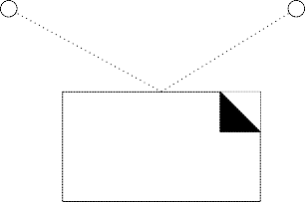
lifeline box representing the class Font, or more precisely, that Font is an instance of class Class – an instance of a metaclass
lifeline box representing an unnamed instance of class Sale
lifeline box representing a named instance
쳋 etaclass?
:Sale
s1 : Sale
<<metaclass>>
Font
List is an interface
in UML 1.x we could not use an interface here, but in UML 2, this (or an abstract class) is legal
lifeline box representing an instance of an ArrayList class, parameterized (templatized) to hold Sale objects
lifeline box representing one instance of class Sale, selected from the sales ArrayList <Sale> collection
sales: ArrayList<Sale>
sales[ i ] : Sale
x : List
related example

Slide 9
 싱글턴 패턴(Singleton Pattern)
◦ 한 클래스의 인스턴스가 오직 한 개
: Register
1
: Store
the ?1?implies this is a Singleton, and accessed via the Singleton pattern
doX
doA

Slide 10
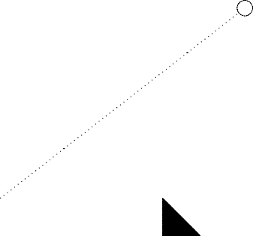
 메시지 (주로 동기적임, synchronous)
◦ 채워진 화살표 끝
: Register
: Sale
doX
doA
a found message whose sender will not be specified
doB
doC
doD
execution specification bar indicates focus of control
typical sychronous message shown with a filled-arrow line

Slide 11
 제어의 초점과 실행 명세 막대
◦ 시퀀스 다이어그램에서는 실행 명세 막대(활성화 막대)를 이용하여
◦ 오퍼레이션이 호출 스택 상에 있음을 보여줌으로써
◦ 제어의 초점을 나타낸다.

Slide 12
 응답 또는 반환 나타내기
◦ 1) 메시지 문법을 이용함 (더 선호함)
returnVar = message(parameter)
◦ 2) 활성화 막대 끝에 응답 메시지 선을 연결함
: Register
: Sale
doX
d1 = getDate
getDate aDate

Slide 13
 “self” 또는 “this”로의 메시지
: Register
doX
clear

Slide 14
 인스턴스의 생성
: Register
: Sale
note that newly created objects are placed at their creation "height"
makePayment(cashTendered)
create(cashTendered)
: Payment
authorize

Slide 15
 객체 생명선과 객체 소멸
◦ C++의 destructor 표현(객체의 소멸을 명시적으로 나타냄)
◦ 가비지 컬렉션이 있는 경우는 표현할 필요 없음
: Sale
create(cashTendered)
: Payment
the 첾 estroy? stereotyped message, with the large
X and short lifeline indicates explicit object destruction
...
첾 estroy?
X

Slide 16
 UML 시퀀스 다이어그램에서의 다이어그램 프레임
◦ 조건문과 루프 구조를 위해 프레임을 사용한다.
Frame Operator | Semantics
alt | 상호 배타적인 조건 로직을 위한 선택적 부분(둘 중 하나만 실행되는 경우)
loop | 참일 경우에 반복되는 부분, n번 반복인 경우 loop(n)이라고 표현함.
opt | 가드가 참일 경우에만 실행되는 부분
par | 병렬적으로 수행되는 부분들
region | 오직 하나의 스레드만 들어와서 실행할 수 있는 임계 구역(Critical region)

Slide 17
 Looping
: A
: B
makeNewSale
a UML loop frame, with a boolean guard expression
loop
[ more items ]
enterItem(itemID, quantity)
description, total
endSale

Slide 18
 Conditional Messages
: Foo
: Bar
xx
opt
[ color = red ]
calculate
yy

Slide 19
 UML 1.x에서의 조건 메시지 – 여전히 유용한가?
◦ UML 2.X에서는 규칙에 맞지 않지만 단순해서 계속 사용될 것임
: Foo
: Bar
xx
[ color = red ] calculate
yy

Slide 20
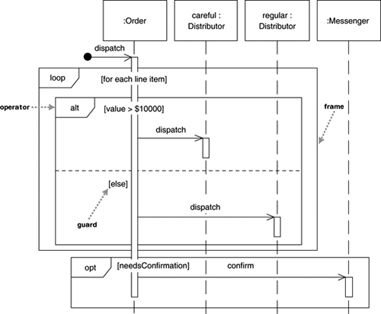

Slide 21
 상호 배타적인 조건 메시지
: A
: B
: C
doX
alt
[ x < 10 ]
calculate
[ else ]
calculate

Slide 22

 컬렉션에 대한 반복
: Sale
lineItems[i] : SalesLineItem
This lifeline box represents one instance from a collection of many SalesLineItem objects.
lineItems[i] is the expression to select one element from the collection of many SalesLineItems; the 멼?value refers to the same 밿?in the guard in the LOOP frame
t = getTotal
loop
[ i < lineItems.size ]
st = getSubtotal
i++
an action box may contain arbitrary language statements (in this case, incrementing 멼)?
it is placed over the lifeline to which it applies

Slide 23
 컬렉션에 대한 반복
◦ 자바의 향상된 for 문 이용한 코드
public class Sale {
private List<SalesLineItem> lineItems =
new ArrayList<SalesLineItem>();
public Money getTotal( ) { Money total = new Money( ); Money subtotal = null;
for ( SalesLineItem lineItem : lineItems ) { subtotal = lineItem.getSubtotal( ); total.add( subtotal );
}
return total;
}
// …
}

Slide 24
 프레임의 중첩
: Foo
: Bar
xx
opt
[ color = red ]
loop(n)
calculate

Slide 25


 다이어그램들을 어떻게 연결시키는가?
◦ “ref” 라는 이름이 붙은 프레임을 이용해서 다른 이름의 시퀀스 다이어그램을 reference(참조)한다.
sd AuthenticateUser
: C
: B
 | doM1
 | doM2
doX
authenticate(id)
doA
doB
authenticate(id)
ref
AuthenticateUser
ref
DoFoo
sd DoFoo
: B
 | doX
 | doY
 | doZ
: C
interaction occurrence
note it covers a set of lifelines
note that the sd frame it relates to has the same lifelines: B and C

Slide 26
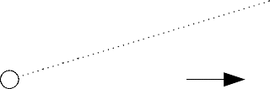
 정적 메소드 호출을 위한 클래스로의 메시지
◦ 자바와 Smalltalk에서 모든 클래스는 개념적으로 “Class”라는 클래스의 인스턴스이다.
이 “Class” 클래스를 metaclass라고 한다.
예) “Calendar” metaclass의 인스턴스이다.
message to class, or a static method call
 | doX
: Foo |  | 1: locs = getAvailableLocales | <<metaclass>> Calendar
쳋 etaclass?
public class
Foo {
public void doX( ) | {
// static method | call | on class | Calendar
Locale[]
locales
= Calendar.getAvailableLocales( );
}
// …
}
26

Slide 27

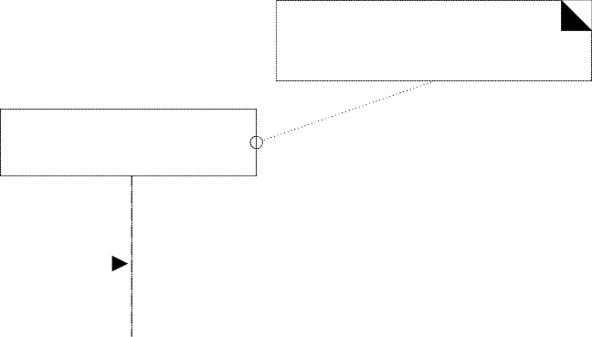

Payment {abstract}
Payment is an abstract superclass, with concrete subclasses that implement the polymorphic authorize operation
authorize() {abstract}
...
 다형적 메시지와
사례들
CreditPayment
DebitPayment
authorize()
...
authorize()
...
polymorphic message
object in role of abstract superclass
:Register
:Payment {abstract}
doX
authorize
stop at this point – don뭪 show any further details for this message
:DebitPayment
 | doA
 | doB
:Foo
:CreditPayment
 | doX
:Bar
authorize
authorize
separate diagrams for each polymorphic concrete case

Slide 28

 비동기적(Asynchronous)/동기적(Synchronous) 호출
asynchoronous: 열린 화살표
synchronous: 꽉찬 화살표
a stick arrow in UML implies an asynchronous call
a filled arrow is the more common synchronous call
In Java, for example, an asynchronous call may occur as follows:
// Clock implements the Runnable interface Thread t = new Thread( new Clock() ); t.start();
the asynchronous start call always invokes the run method on the Runnable (Clock) object
to simplify the UML diagram, the Thread object and the start message may be avoided (they are standard 뱋verhead?); instead, the essential detail of the Clock creation and the run message imply the asynchronous call
active object
:ClockStarter
System : Class
startClock
create
:Clock
run
runFinalization

Slide 29
 자바 코드
◦ Clock 클래스의 인스턴스
 액티브 객체(자신 만의 스레드를 실행시키고 제어함)
Clock class
 액티브 객체를 생성하는 액티브 클래스
public class ClockStarter { public void startClock( ) {
Thread t = new Thread( new Clock() );
// asynchronous call to the ‘run’ method on the clcok t.start();
// example follow-on message System.runFinalization();
}
// …
}

Slide 30
 액티브 클래스인 Clock 의 자바 코드
◦ 액티브 클래스가 되기 위해서는
 1) Thread 클래스를 상속받거나
 2) run( ) 메시지가 선언되어 있는 Runnable 인터페이스를 구현한다.
// objects should implement the Runnable interface
// in Java to be used on new threads
public class Clock implements Runnable { public void run( ) {
while( true ) { // loop forever on own thread
// …
}
}
// …
}

Slide 31
 링크
◦ 두 객체 사이의 연결 경로를 나타냄
◦ 연관관계(association)의 한 인스턴스이다.
1: makePayment(cashTendered)
: Register | 2: foo | :Sale
 | 2.1: bar
link line

Slide 32
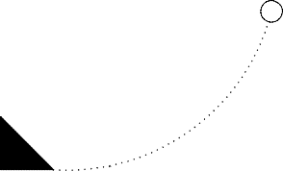
 메시지
메소드 호출(method invocation)을 나나탬
 | msg1 1: msg2 2: msg3
: Register |  | 3: msg4 | :Sale
 |  | 3.1: msg5
all messages flow on the same link

Slide 33
 “self” 또는 “this”로의 메시지
 |  | msg
: Register
1
1: clear

Slide 34

 인트선스의 생성
Three ways to show creation in a communication diagram
create message, with optional initializing parameters. This will normally be interpreted as a constructor call.
1: create(cashier)
: Register |  | :Sale
1: create(cashier)
: Register |  | :Sale {new}
* reate?
<<create>>
: Register | 1: make(cashier) | :Sale
if an unobvious creation message name is used, the message may be stereotyped for clarity

Slide 35
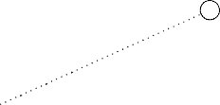
 메시지 순서 번호 붙이기
msg1
: A
1: msg2
: B
not numbered
1.1: msg3
legal numbering
: C

Slide 36
first
second
third
msg1
: A
1: msg2
: B
1.1: msg3
2.1: msg5
2: msg4
: C
fourth
fifth
2.2: msg6
sixth
: D

Slide 37
 조건 메시지
conditional message, with test
 | message1
: Foo |  | 1 [ color = red ] : calculate | : Bar

Slide 38
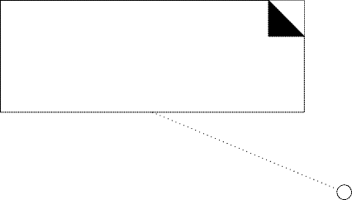
 상호 배타적인 조건 경로
unconditional after
1a and 1b are mutually exclusive conditional paths
either msg2 or msg4
: E
2: msg6
1a [test1] : msg2
msg1
: A
: B
1b [not test1] : msg4
1a.1: msg3
: D
1b.1: msg5
: C

Slide 39
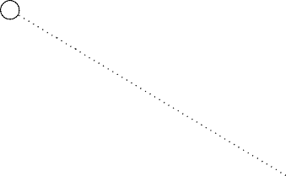
 반복 혹은 루프
◦ ‘*’로 표현함
 | : Simulator | 1 * [ i = 1..n ]: num = nextInt | : Random
runSimulation
iteration is indicated with a * and an optional iteration clause following the sequence number

Slide 40
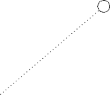

 컬렉션에 대한 반복
 | : Sale | 1 * [i = 1..n]: st = getSubtotal | lineItems[i]: SalesLineItem
t = getTotal
this iteration and recurrence clause indicates we are looping across each element of the lineItems collection.
This lifeline box represents one instance from a collection of many SalesLineItem objects.
lineItems[i] is the expression to select one element from the collection of many SalesLineItems; the 멼?value comes from the message clause.
 | : Sale | 1 *: st = getSubtotal | lineItems[i]: SalesLineItem
t = getTotal
Less precise, but usually good enough to imply iteration across the collection members

Slide 41

 정적 메소드 호출을 위한 클래스로의 메시지
message to class, or a static method call
 | doX
: Foo |  | 1: locs = getAvailableLocales | <<metaclass>> Calendar
쳋 etaclass?

Slide 42
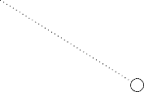
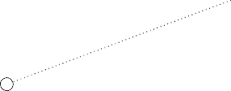

 다형적 메시지와 사례들
stop at this point – don뭪 show any further details for this message
polymorphic message
doX
authorize
object in role of abstract superclass
:Register
:Payment {abstract}
 | authorize doA
:DebitPayment |  | doB | :Foo
 | authorize
:CreditPayment |  | doX | :Bar
separate diagrams for each polymorphic concrete case

Slide 43
 비동기적 호출과 동기적 호출
 | startClock
:ClockStarter |  | 3: runFinalization | System : Class
 |  | 1: create 2: run
 | :Clock
asynchronous message
active object

